Slide 1
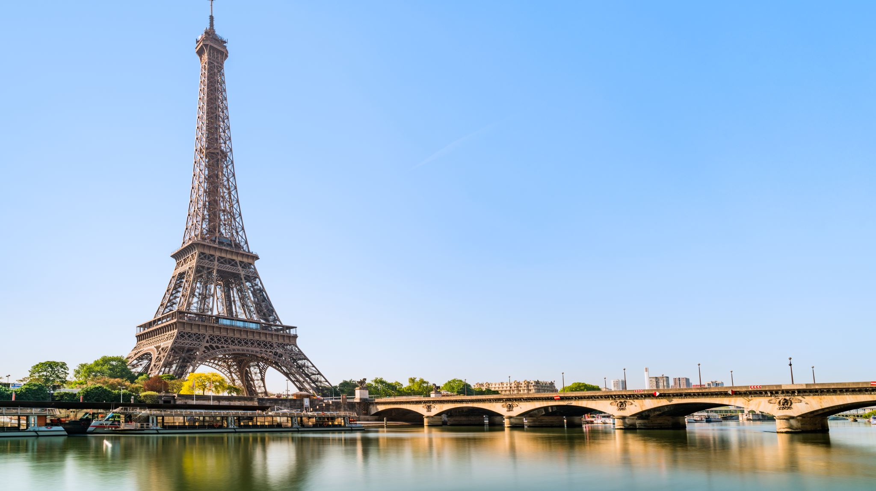
Module 3 revisions

Slide 2
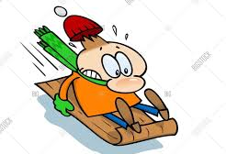
What have we covered in this unit?
Weather
Seasons
Sports
Activities
Activities on mobile / tablet
Questions

Slide 5
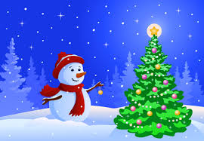
Quel temps fait il? Remplacez les images avec des mots
1. En été, il fait et il y a du
2. En il fait et il
3. Et toi? Fais une phrase avec des images.

Slide 6
Les sports- flashcards. P.60

Slide 7
Les activités- slap the board

Slide 8
p.72 Ecoute

Slide 9
1
Quelles activités font-ils? Écoute et note les deux bonnes lettres pour chaque personne. (1–3)
1
2
3
c, g
e, a
f, d

Slide 10
Lire p.73

Slide 11
4
Lis le texte et écris la lettre de la bonne colonie de vacances.
1
2
3
4
5
c
a
d
b
c

